Slide 1
5章
企業内向けChatと社内文書検索

Slide 2
コンテンツ
シナリオ概要
アプリUI
アーキテクチャ
デプロイ方法
考慮事項

Slide 3
シナリオ概要

Slide 4
企業内向けChatと社内文書検索
Azure OpenAI Serviceを利用して、ChatGPTのような生成AIを利用した企業社内向けチャットを作成することができます。
パブリックな環境で提供されているChatGPTとは異なり、プロンプト・エンジニアリングによるプロンプトの調整や、閉域網での提供が可能になります。
また、Azure Cognitive Searchを組み合わせることで、特定の社内文書などを検索し、生成AIで返答を行うアプリケーションを作成することができます。
このようなアプリケーションにより、企業内の情報検索を会話ベースで行うことが容易になります。

Slide 5
デモUI

Slide 6


Slide 7
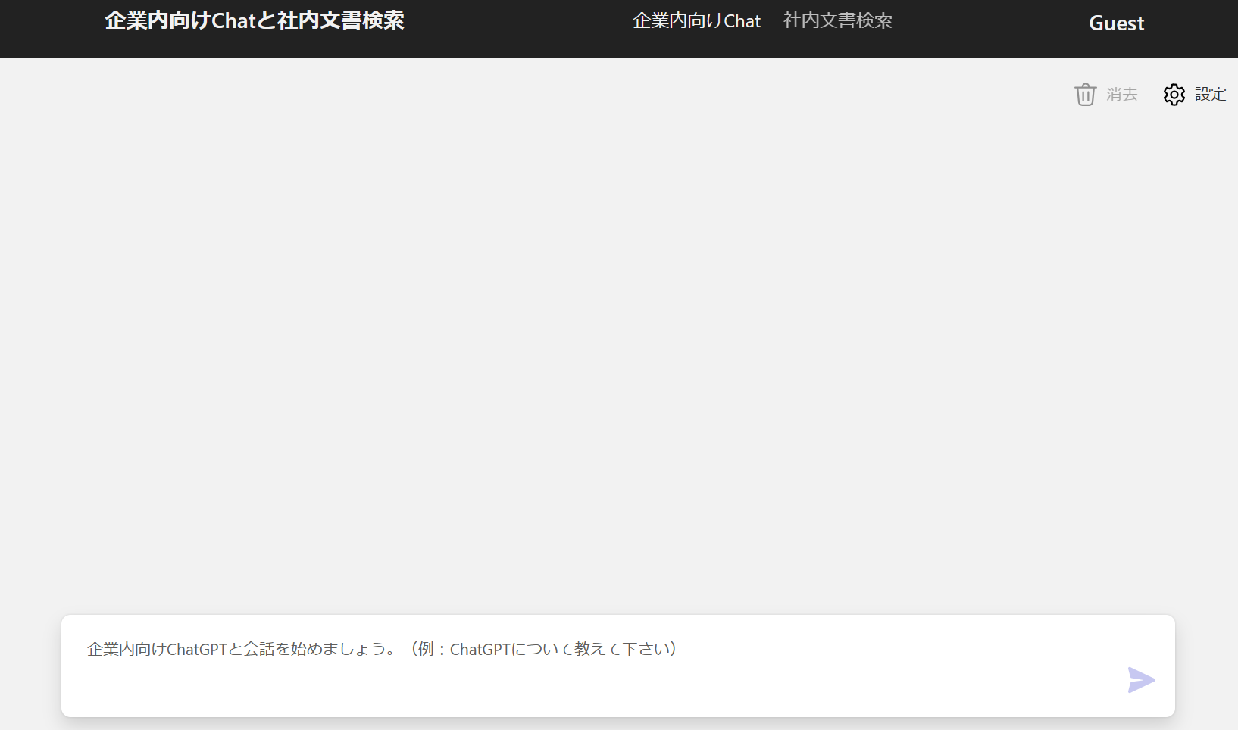
デモUI – 企業内向けChat
ChatGPTライクなシンプルな会話インターフェースです。

Slide 8
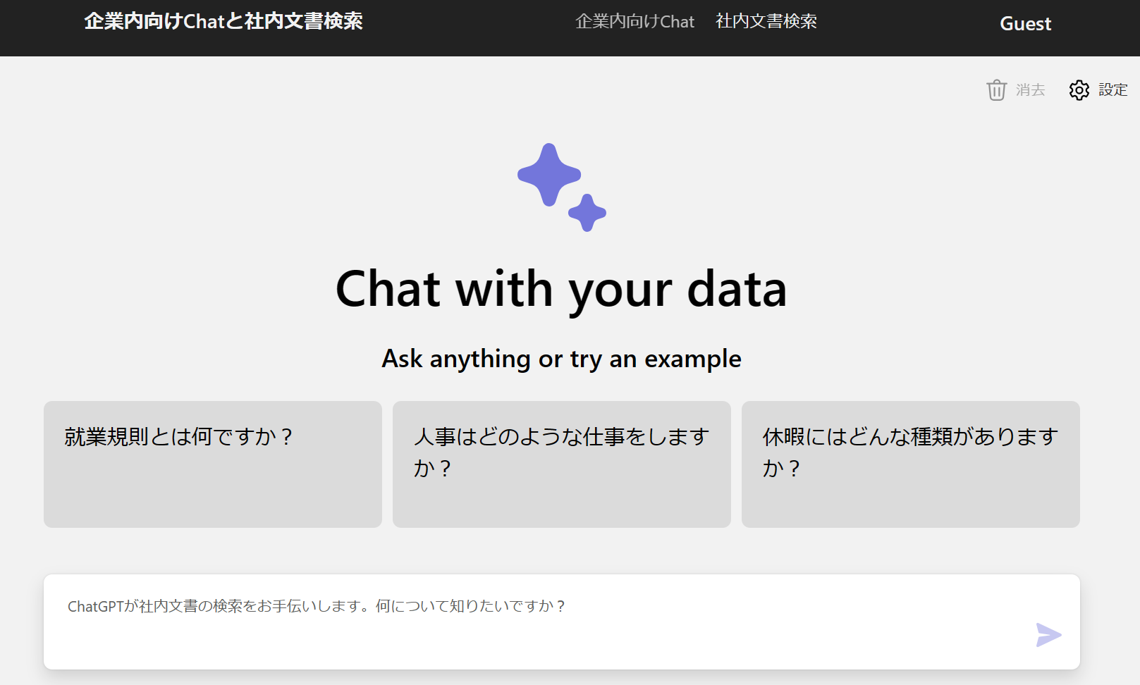
デモUI – 社内文書検索
会話ベースでAIが社内文書を検索して、文書を提示します。

Slide 9
アーキテクチャ

Slide 10






コンポーネントとデータフロー
Blob Storage
データソースとなるPDFを分割し、
Blob Storageにアップロード
参照用文書
2
認証
1
7
必要に応じて引用元文書をプレビュー/ダウンロード
PDF
Azure
Active
Directory
Web
Browser
1
URLを開く
pdf
Azure Cognitive Search
5
Cognitive Searchで文書を検索
Azure
App Services
問い合わせ
3
分割したPDFからCognitive Searchの
インデックスを作成
Index
(gptkbindex)
2
Azure Cosmos DB
6
プロンプトをCosmos DBに保存
問い合わせからCognitive Search の検索クエリを生成（Davinciモデルを使用）
4
Azure OpenAI Service
Davinci/GPT-35-Turbo/(GPT-4)
7
Azure OpenAI で回答生成
（GPT-35-Turboモデルを使用）
文書検索の準備
Azure OpenAI と ナレッジベースによる アプリケーション

Slide 11
デプロイ方法

Slide 12
サンプルのデプロイ方法
ソースコードとデプロイ手順はGitHubに公開しています:
https://github.com/Azure-Samples/jp-azureopenai-samples/tree/main/5.internal-document-search

Slide 13
考慮事項

Slide 14
Azure Well-Architected Framework観点での考慮事項 (1)
Microsoft Azure Well-Architected Framework
信頼性(可用性)
Azureのサービスでは「可用性ゾーン」や「リージョン」といった単位で可用性を設計しており、 これらを適切に組み合わせることで、ビジネス クリティカルなワークロードの信頼性を実現するように設計することが可能です。詳細は「Azure リージョンと可用性ゾーンとは」をご参照ください。
このシナリオで用いられているAzure App Service、Azure OpenAI、Azure Cognitive Search, Azure Cosmos DB 等のコンポーネントはそれぞれゾーン冗長、リージョン冗長、geoレプリケーションなど高可用性のオプションや構成を利用可能です。必要となる可用性に応じて導入を検討してください。複数リージョン間/複数ゾーン間でAct-Act構成を取る場合にはAzure Front Door、Azure Application Gatewayなどの利用をご推奨します。
信頼性(回復性)
アプリケーションの正常性を監視するために、Application Insights を使用すると、カスタマー エクスペリエンスや可用性に影響を及ぼすパフォーマンスの問題についてアラートを生成し、対応することができます。 詳細については、「Application Insights とは何か?」を参照してください。
回復性に関するその他の記事については、「信頼性の高い Azure アプリケーションを設計する」を参照してください。
セキュリティ
セキュリティは、重要なデータやシステムの意図的な攻撃や悪用に対する保証を提供します。 詳細については、「セキュリティの重要な要素の概要」を参照してください。
セキュリティで保護されたソリューションの設計に関する一般的なガイダンスについては、「Azure のセキュリティのドキュメント」を参照してください。
本シナリオは企業内ユーザを前提としているので、認証認可にはAzure ADのご利用をご検討ください。Azure App ServiceのEasy Auth機能を使用したAzure ADを使用してユーザーを認証することができます。

Slide 15
Azure Well-Architected Framework観点での考慮事項 (2)
コスト最適化
不要な費用を削減し、運用効率を向上させる方法を検討することです。 詳しくは、コスト最適化の柱の概要に関する記事をご覧ください。
オペレーショナルエクセレンス
システムの健全性の担保、トラブルの解決、利用動向の監視を行うためには適切な監視とログ収集が必要となります。
詳細は「ワークロードの監視」をご参照ください。API Managementを利用することで、API利用の監視やトレースを行うことが容易になります。
ソフトウェアのアップデートや脆弱性への対応など、ソフトウェア/インフラ設計の改修を円滑に進められるよう、DevOpsプロセスを確立してください。詳細は「リリース エンジニアリングの継続的インテグレーション」をご参照ください。
パフォーマンス効率
アプリケーションの負荷が高まることを見越し、スケーラビリティの確保をあらかじめ検討することは重要です。詳細は「スケーリング用のアプリケーションを設計する」をご参照ください
Azure App Serviceは負荷に応じて水平にスケールさせることが可能です。詳細については「自動スケーリングを有効にする方法」をご参照ください。
頻出のクエリについてはアプリ側でキャッシュする等のキャッシュ戦略もご検討ください。詳細は「キャッシュを使用する」をご参照ください。
また、特定のユーザーにAzure OpenAIの利用が集中することを避けたい場合にはAPI Managementによるスロットリング導入などをご検討ください。詳細は「Azure API Management を使用した高度な要求スロットル 」をご参照ください。

Slide 16
本資料は情報提供のみを目的としており、本資料に記載されている情報は、本資料作成時点でのマイクロソフトの見解を示したものです。状況等の変化により、内容は変更される場合があります。本資料の記載内容（提示されている条件等を含みます）は、弊社での社内承認、および/またはお客様との有効な契約を経たうえで最終的に確定されます。それまでは、正式に発効するものではありません。また、本資料に記載されている価格はいずれも、別段の表記がない限り、参考価格となります。お客様の最終的な購入価格は、お客様のリセラー様により決定されます。マイクロソフトは、本資料の情報に対して明示的、黙示的または法的な、いかなる保証も行いません。
© 2023 Microsoft Corporation. All rights reserved.

